Slide 1






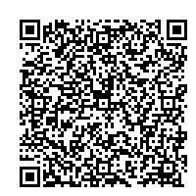
参加無料
＼ママを笑顔にする、パパのひと皿／
新米パパのための
プレパパ講座
内容
◎知って納得！ママの身体と栄養のおはなし
◎具だくさん汁の簡単調理・試食と
離乳食へのとりわけ
おにぎり等を持参して食べながら参加してね♪
令和8年10月15日（木）12時10分～13時30分
（ウェルカムベイビークラスと同日）
健康センター2F 栄養実習室
市内在住の妊娠6～9か月の
妊婦さんと夫（パートナー）
先着 10組20名
軽食（おにぎりなど）・エプロン（無くても可）
・母子手帳
日時
会場
対象
＼ ／
パパのみの参加・
料理初心者
大歓迎
定員
持物
申込
右記QRコードからお申し込みください。
（9月16日午前9時から申し込み開始）
詳細は市のホームページをご覧ください。 母子保健課 047-381-9058

